Slide 1
Unterrichten/Lernstrategien

Slide 2
Überblick
Themen
Klassenkompositionseffekte und Schulorganisations-mechanismen
Klassenkomposition und Stundenplangestaltung
Feedback im Unterricht
Klasseneinteilung und Gestaltung von Lernräumen
Hilfreiche Attributionen

Slide 3
Klasseneinteilung und Gestaltung von Lernräumen

Slide 4
Klasseneinteilung und Gestaltung von Lernräumen
Bei unserer Recherche sind wir auf Schulen aufmerksam geworden, die sowohl bei der Klassenbildung als auch bei der Strukturierung der Lernzeiten neue Wege gehen. Gerade bei der Klassenbildung wird auf eine starke Heterogenität der SchülerInnen geachtet, um negative Klassenkompositionseffekte weitestgehend zu vermeiden.

Slide 5
Klassenkompositionseffekte und Schulorganisations-mechanismen
Mit Klassenkompositionseffekten sind jene Wirkungen gemeint, die von der sozialen bzw. sozioökonomischen, aber auch von der (erst)sprachlichen und ethnischen Zusammensetzung der Klasse bzw. Schule ausgehen. Als LehrerIn wissen Sie um die Effekte, wenn in einer Klasse zu viele Kinder mit schwachem sozioökonomischem Kapital sitzen und starke LernerInnen als Vorbilder fehlen. Die Forschung versucht gerade herauszufinden, welches komplexe Zusammenspiel von sozioökonomischem Hintergrund, Förderung und Unterstützung seitens des Elternhauses, Selbstwirksamkeitserwartungen der SchülerInnen und die Erwartungen, Haltungen und Zuschreibungen (in Bezug auf Leistungsfähigkeit und -bereitschaft der SchülerInnen) von LehrerInnen bestimmte Klassenkompositionseffekte erzeugen, die sich wiederum auf Lernergebnisse und Motivation der Klasse und EinzelschülerInnen auswirken.

Slide 6
Klassenkompositionseffekte und Schulorganisations-mechanismen

Slide 7
Klassenkompositionseffekte und Schulorganisations-mechanismen
Der Schulstandort kann über die Zusammenstellung der Klassen Einfluss nehmen, um zu erwartende negative Tendenzen abzumildern und positive Synergien zu ermöglichen. Gegebenenfalls kann er jenen Klassen, die mit besonderen Herausforderungen konfrontiert sind, besonders erfahrene LehrerInnen zur Seite stellen.
Im Folgenden beschreiben wir, wie eine Schule durch Klasseneinteilung und Stundenplangestaltung neue Ansätze der Unterrichtsorganisation umsetzt:

Slide 8
Klassenkomposition und Stundenplangestaltung

Slide 9
Klasseneinteilung erst in dritter Schulwoche
Die Klasseneinteilung erfolgt erst, nachdem sich alle neuen SchülerInnen an dieser Schule intensiv untereinander kennengelernt haben. Deshalb verbringen alle SchülerInnen der ersten Schulstufe die ersten beiden Schulwochen in der Großgruppe miteinander. Betreut wird diese Großgruppe von einem fixen LehrerInnen-Team. Ziel ist, dass SchülerInnen ein Gespür dafür bekommen, mit wem sie gerne in einer Klasse sein möchten und dass die LehrerInnen ebenfalls die SchülerInnen beobachten können, um später entscheiden zu können, wie die konkreten Klasseneinteilungen erfolgen sollen. Zu diesem Zweck durchlaufen die SchülerInnen ein vielfältiges Programm, das ihnen erlaubt, einander in vielen unterschiedlichen Situationen zu begegnen. Die LehrerInnen achten darauf, dass die Großgruppe der SchülerInnen in immer wieder andere Kleingruppen unterteilt wird, damit die SchülerInnen auch wirklich die Gelegenheit bekommen, möglichst alle anderen SchülerInnen kennenzulernen.
Unter anderem stehen folgende Aktionen auf dem Programm:

Slide 10
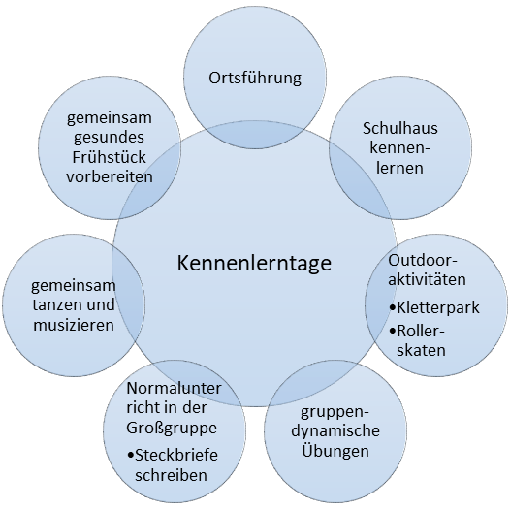
Klasseneinteilung erst in dritter Schulwoche

Slide 11
Klasseneinteilung erst in dritter Schulwoche
Am Ende dieser beiden Wochen schreibt jede/r SchülerIn zwei Namen von MitschülerInnen auf einen Zettel, mit denen er/sie gerne in eine Klasse gehen möchte. Die Schulleitung verspricht den SchülerInnen im Gegenzug, dass zumindest ein Personenwunsch pro SchülerIn bei der Klasseneinteilung berücksichtigt wird.

Slide 12

Machen Sie sich mit verschiedenen Methoden vertraut, mit denen Sie für Ihre SchülerInnen "Tage des gegenseitigen Kennenlernens" gestalten können.
Suchen Sie in unserer Methodendatenbank nach folgenden Aktivitäten:
  Kaffeetratsch (Konzentrische Kreise)
  Redekette

Slide 13


Erstellen Sie „Eisbrecher-Events“ für neue Klassen in Ihrer Schule!
Verwenden Sie das „Modell für die Kennenlerntage" und fügen Sie fehlende Aktivitäten hinzu.
Erstellen Sie für jede Aktivität eine detaillierte Beschreibung.
Stellen Sie ein Programm für SchülerInnen zusammen, indem
Sie die von Ihnen beschriebenen Übungen in eine für Sie
sinnvolle zeitliche Struktur bringen. Entscheiden Sie dabei selbst,
wie lange diese Tage des gegenseitigen Kennenlernens dauern sollen.

Slide 14
Feedback im Unterricht
Hilfreiche Rückmeldungen geben mithilfe der Attributionstheorie

Slide 15
Feedback im Unterricht
Im Sinne einer motivierenden Schulkultur bemühen sich immer mehr Schulen auch, konstruktives Feedback als zentrales Element einzusetzen, wenn SchülerInnen durch geeignete Rückmeldungen über ihren aktuellen Kenntnisstand Bescheid bekommen und zu neuen und evt. besseren Leistungen angespornt werden sollen.
Es hat sich als hilfreich erwiesen, kleine Erfolge mit den SchülerInnen unmittelbar zu feiern und gemeinsam mit ihnen individuelle und realistische Teilziele abzustecken. SchülerInnen brauchen Rückmeldungen, in welchen Bereichen sie bereits gut sind und in welchen Bereichen sie noch Übungsbedarf haben. Längerfristig müssen sie jedoch lernen, ihre Leistungsbereitschaft und ihre Kapazitäten selbst einzuschätzen. Bei Misserfolgen sollten Lehrende stets Hoffnung geben, dass es mit der entsprechenden Anstrengung das nächste Mal besser läuft.

Slide 16
Feedback im Unterricht
Um geforderte Lernziele zu erreichen, ist es ratsam, kleine Schritte zu setzen, um Teilerfolge wahrnehmen und feiern zu können. Bei leistungsschwächeren SchülerInnen ist es hilfreich, auch ganz kleine Verbesserungen wahrzunehmen und anzuerkennen.
Aber was versteht man eigentlich unter den eingangs erwähnten Attributionstheorien und wie können diese praktisch im Unterricht angewendet werden?

Slide 17
Hilfreiche Attributionen
Attributionen im Sinne der psychologischen Attributionstheorien sind Ursachenzuschreibungen, die Menschen vornehmen, um sich das Verhalten von anderen Menschen oder – was in diesem Zusammenhang besonders wichtig ist – ihr eigenes Verhalten zu erklären. Der Begriff der Attributionstheorien geht auf den Sozialpsychologen Fritz Heider zurück, der zwischen externer und interner Attribution unterschied. Hier wird besonders auf die Erweiterung des Modells durch Martin Seligman eingegangen, da sich sein attributionstheoretisches Modell besonders gut eignet, um SchülerInnen mit Motivationsdefiziten, die in schulischem Misserfolg begründet sind, zu unterstützen.

Slide 18
intern / extern - variabel / stabil
intern / extern: Erfolg bzw. Misserfolg kann entweder der eigenen Person (intern) bzw. den Umständen (extern) zugeschrieben werden. Der/Die SchülerIn sieht sich dabei entweder als „MeisterIn“ seines/ihres Schicksals oder als hilfloser „Spielball“ unkontrollierbarer Mächte.
variabel / stabil: Die zweite Attributionsdimension ist die Stabilität von Erklärungsfaktoren. Der Grund für ein Verhalten kann entweder lang andauernd wirksam sein (z.B. Intelligenz) oder kurzfristig eintreten (z.B. momentane Stimmung). Sowohl bei interner als auch bei externer Attribution können SchülerInnen Annahmen darüber treffen, ob es sich in ihrem Fall um feststehende Tatsachen (stabil) oder um veränderbare Ursachen handelt (variabel).

Slide 19
intern / extern - variabel / stabil
Kombiniert man zunächst die Dimensionen intern – extern mit variabel – stabil, so gelangt man zu folgendem Vierfelderschema:
 | intern | extern
stabil | Fähigkeiten, Können | Schwierigkeitsgrad einer Aufgabe
variabel | Anstrengung, Wollen | Glück, Zufall

Slide 20
global / spezifisch
Die dritte Dimension bezieht sich auf die Reichweite der Ursache. Eine Ursache ist global, wenn sie sich in unterschiedlichen Situationen gleichermaßen auswirkt („Sie wird alles beeinflussen, was noch kommt.“) während sie spezifisch ist, wenn sie auf eine bestimmte Situation beschränkt ist („Sie wird sich nur in dieser Situation auswirken.“).

Slide 21
internal / external - variable / stable - global / specific
Kombiniert man obenstehendes Vierfelderschema noch mit dem Gegensatzpaar global – spezifisch, so gelangt man zu folgender Einteilung:
 | intern+stabil | intern+variabel | extern+stabil | extern+variabel
global | generelle eigene Fähigkeit bzw. Unfähigkeit. | genereller Einsatz, Fleiß, Anstrengung. | generelle Anforderungen von außen. | Glück, Pech (un)günstige Umstände im Allgemeinen
spezifisch | für eine bestimmte Tätigkeit notwendige Fähigkeit | Einsatz, Fleiß, Anstrengung in bestimmter Situation | spezifische Anforderungen in bestimmter Situation. | Glück und Pech in bestimmter Situation.

Slide 22
Wie könnte ein/e SchülerIn, die/der bei einer Prüfung durchgefallen ist, sich diesen Misserfolg nun erklären?
 | intern+stabil | intern+variabel | extern+stabil | extern+variabel
global | Ich bin unfähig, Prüfungen zu bestehen. | Ich bin immer zu schlecht vorbereitet. | LehrerInnen verlangen immer zu viel. | Ich hatte Pech und habe schwere Prüfungsfragen bekommen.
spezifisch | Das Prüfungsthema war zu schwierig für mich. | Ich habe für diese Prüfung zu wenig gelernt. | Diese/r LehrerIn ist zu anspruchsvoll. | Auf diese Prüfungsfragen war ich nicht vorbereitet.

Slide 23
Einsatz der Attributionstheorie im Unterricht
Lehrer/innen haben durch die Art, wie sie Erfolge und Misserfolge ihrer SchülerInnen kommentieren, einen Einfluss darauf, zu welchen Schlussfolgerungen und Bewertungen ihre SchülerInnen über sich selbst kommen. Je nachdem, welchen Attributionsstil sie verwenden, können sie dazu beitragen, dass vor allem leistungsschwächere SchülerInnen entweder motiviert bleiben und sich weiter anstrengen oder beginnen, sich mehr und mehr von der Schule und ihren Anforderungen abzuwenden.

Slide 24
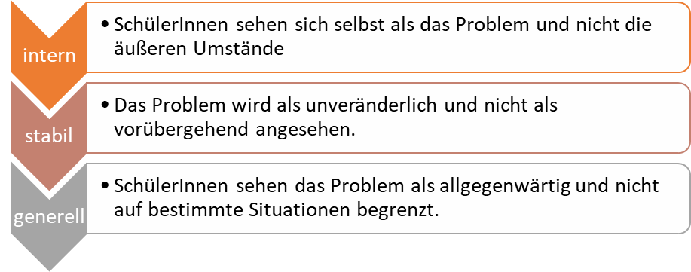
Erklärungen, die zu Depressionen führen können
Ein bestimmter Attributionsstil kann, Seligman zufolge, zur Entstehung von Depressionen führen, nämlich negative Erlebnisse als intern, stabil und generell verursacht anzusehen:

Slide 25
Erklärungen, die zu Größenwahn führen können
Das Gegenteil davon, nämlich negative Erlebnisse immer als extern, variabel und spezifisch zu bewerten, kann wiederum dazu führen, die eigene Verantwortung für die Ereignisse nicht zu sehen und keine Lernerfahrungen zu machen.
Um mit den Worten von Heckhausen, einem Experten im Bereich der Motivationspsychologie, zu sprechen: „Wenn man gute Erfahrungen IMMER INTERN und schlechte IMMER EXTERN attribuiert, kann es sein, dass man an Größenwahn leidet!“

Slide 26
Allgemeine Empfehlungen? Berücksichtigen Sie die Denkstile Ihrer SchülerInnen beim Feedbackgeben!
Generelle Empfehlungen erweisen sich aus diesen Gründen als wenig sinnvoll.
Individuell auf den persönlichen Attributionsstil der SchülerInnen Bezug zu nehmen und in die Bewertungen der schulischen Leistungen einfließen zu lassen, hat sich jedoch als gutes Werkzeug bewährt.
SchülerInnen, die bei Misserfolgen zum Attributionsstil intern / stabil / generell neigen, benötigen Hilfe, um andere innere Gedankenmuster aufbauen zu können. Als LehrerIn können Sie jene SchülerInnen unterstützen, indem sie negative Leistungen bewusst folgendermaßen kommentieren: extern, variabel und spezifisch, also zum Beispiel so: „Diesmal (spezifisch) warst du auf diese Fragen (extern) nicht gut vorbereitet (variabel). Deswegen hat es diesmal nicht für eine positive Note gereicht.“

Slide 27
Allgemeine Empfehlungen? Berücksichtigen Sie die Denkstile Ihrer SchülerInnen beim Feedbackgeben!
Bei SchülerInnen, die bei Misserfolgen zu dem Attributionsstil extern / variabel / spezifisch neigen, also scheinbar keinerlei Eigenverantwortung sehen, sollte zuerst hinterfragt werden, ob diese Reaktion vielleicht eine Abwehrmaßnahme ist, um sich zu schützen. In einem Einzelgespräch kann geklärt werden, wie der/die SchülerIn wirklich zu dem Misserfolg steht und welche Art von Unterstützung er/sie braucht.

Slide 28
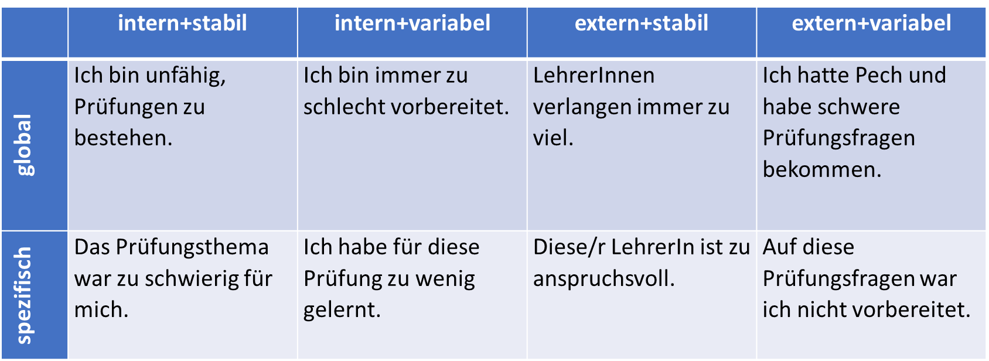
Erklären Sie Denkstile Ihrer SchülerInnen mit der Attributionstheorie!
Wie denken Ihre SchülerInnen in der Regel über Erfolge und wie erklären sie sich Misserfolge? Nehmen Sie eine Klassenliste und denken Sie darüber nach, wie worauf jeder Schüler/jede Schülerin typischerweise persönliche Misserfolge in der Schule zurückführt und wie er/sie sich persönliche Schulerfolge selbst erklärt. Verwenden Sie dazu das 6-Felder Schema.

Slide 29

Üben Sie hilfreiche Attributionen!
Finden Sie nun diejenigen SchülerInnen, die Ihre Unterstützung benötigen, um in der Schule erfolgreich zu sein, und überlegen Sie sich für die folgenden Situationen hilfreiches und unterstützendes Feedback:
  Schulische Misserfolge
  Schulische Erfolge
Verwenden Sie dazu wieder das 6-Felder Schema.

Slide 30

Üben Sie hilfreiche Attributionen mit einem Kollegen/einer Kollegin!
Beschreiben Sie Ihrem Kollegen/ihrer Kollegin, worauf einer/eine der SchülerInnen, die Sie mit Hilfreichen Attributionen unterstützen möchten, typischerweise seine/ihre schulischen Misserfolge zurückführt und wie er/sie sich normalerweise schulische Erfolge selbst erklärt. Welches Feedback haben Sie für diesen Schüler/diese Schülerin vorbereitet?
Erhalten Sie Feedback von Ihrem Kollegen/ihrer Kollegin zu Ihren geplanten hilfreichen Attributionen.
Besprechen Sie auf diese Weise jeden Schüler/jede Schülerin auf Ihrer Liste mit Ihrem Kollegen/Ihrer Kollegin. Tauschen Sie dann die Rollen und geben Sie Ihrem Kollegen/Ihrer Kollegin Feedback zu seinen/ihren geplanten
hilfreichen Attributionen.

